Slide 1
Урок математики
Тема урока:
«Решение примеров и задач на умножение и деление»
Подготовила учитель
начальных классов
ГБОУ СОШ №259
Пазухина Дарья Олеговна

Slide 2
Цель урока:
Закреплять знание табличного умножения и деления. Учить пользоваться знанием табличных случаев умножения и деления при решении примеров и задач. Совершенствовать вычислительные навыки.
Образовательные задачи. 1.Актуализировать навык умножения.
2.Закрепить умение решать задачи на умножение и деление.
Воспитательные задачи. 1. Воспитывать интерес к математическим знаниям.
2.Воспитывать ответственность за выполнение коллективной работы.

Slide 3
Регулятивные
УУД
Организовывать рабочее место, свою деятельность.
Познавательные
УУД
Использование схем при решении задач.
Коммуникативные
УУД
Уметь использовать математическую речь при объяснении своих действий.
Принимать и ставить учебно-познавательную задачу.
Строить логические рассуждения.
Планировать свои действия
Осуществлять взаимный контроль и оказывать необходимую помощь товарищам.

Slide 4
Проверка домашнего задания
Примеры № 10 (2-3 ст.) стр.129
9 х 5 - 17 = 28 9 х 7 - 45 = 18
9 Х 4 - 28 = 8 9 х 8 - 38 = 34
9 Х 6 - 35 = 19 9 х 10 - 32 = 58
9 Х 3 - 19 = 8 9 х 9 - 54 = 27
Ты примеры все проверил
И ошибок не нашёл,
В силы ты свои поверил -
Это очень ХОРОШО!

Slide 5
Устный счет
Составьте и решите примеры по схеме:
49
28
: 7
Х 4
+15
63

Slide 6
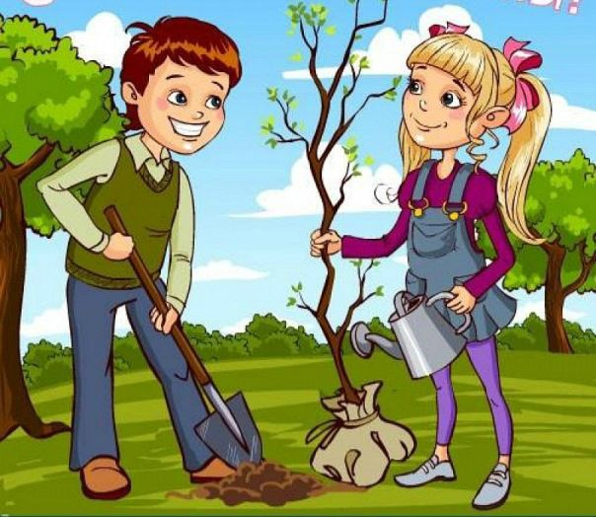
Устный счет
Задача
Задача
Школьники | 9 деревьев
Взрослые | ? На 8 деревьев больше
Школьники | 9 деревьев
Взрослые | ? В 8 раз больше

Slide 7
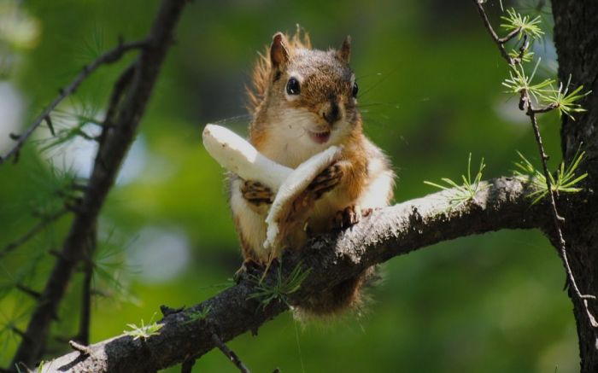
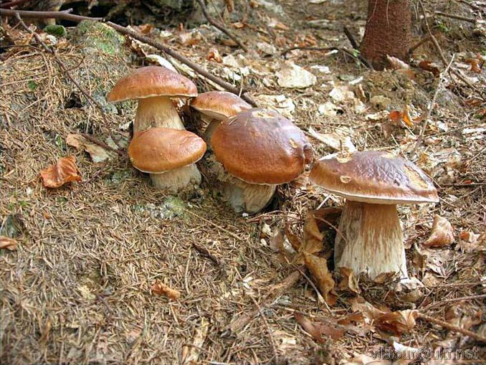
Устный счет
Белка на ветках сушила грибы.
Грибов -18, а веточек – 3.
По сколько грибов угадай-ка,
На ветку нанижет хозяйка?

Slide 8
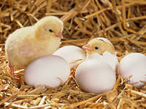
Арифметический диктант
3 цыпленка стоят на скорлупу глядят.
2 яичка в гнезде у наседки лежат. Сосчитай по скорей сколько будет цыплят у наседке моей.
1.Ответ увеличить в 4 раза
2.Из полученного числа вычесть число 5
3.Результат уменьшить в 2 раза
4.К полученному числу прибавить 44
5.Результат разделить на 9
Проверь себя: 5, 20, 10, 54, 6, 1.

Slide 9
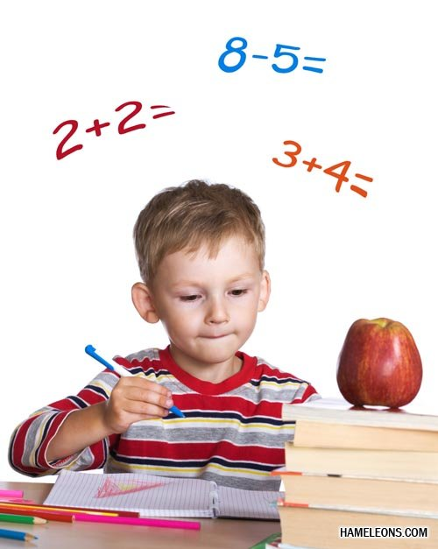
Самостоятельная работа
Лучше умственной зарядки нет для взрослых и детей: Кто считает и решает, тот становится умней!
Поставьте знак < > или =
9х2 … 6х3 9Х6 … 7х9
9х7 … 7х9 9х5 … 6х7
9х8 … 7х4 9х1 … 3х3
9х4 … 6х6
9х6 … 8х9
9х9 … 9х8

Slide 10
Домашнее задание:
№ 25 (ст. 5-6) стр. 135
Желаю удачи!!!!

